Slide 1
Prever quem vai furar o prazo,
antes que o prazo fure.
Pipeline de dados em nuvem e Machine Learning para priorizar a fila do suporte técnico
João Paulo Monteiro · Pedro Felipe de Moraes Carrijo · Rogério dos Anjos
IFG · Pós-Graduação em Inteligência Artificial Aplicada · Módulo 2
Modelagem de Dados para IA · Aprendizagem de Máquina · Cloud Computing

Slide 2
O PROBLEMA
01
O gestor prioriza a fila no escuro
Todo chamado tem prazo contratual — e estourar custa multa, insatisfação e cancelamento
4 h
8 h
24 h
48 h
SLA de resolução
Crítica
Alta
Média
Baixa
A REGRA DE HOJE: “alto ou crítico vai estourar”
NOSSA PROPOSTA
50%
37%
Um risco previsto por chamado, calculado logo após a 1ª resposta do agente.
O gestor reordena a fila por RISCO, não por prioridade cadastrada.
dos alertas que ela dá estão certos
das violações reais passam batido
Classificação binária · alvo: violar o SLA · 22,8% dos chamados violam — classe minoritária
Pedro Felipe
0:30 – 2:00

Slide 3
ARQUITETURA
02
Pipeline ELT em sete etapas
Carregamos o dado bruto e transformamos dentro do warehouse, com SQL versionado
1
2
3
4
5
6
7
Ingestão
›
Atributos
›
Machine
Learning
›
Carga
›
dbt
›
Export
›
Nuvem
run_pipeline.py (local) e a DAG do Airflow executam as mesmas sete etapas — sem duplicar código.
BRONZE
3 fontes brutas: CSV estruturado, texto livre em JSONL, logs de eventos em JSON
data/raw
PRATA
Limpeza, 9 atributos extraídos do texto e 3 dos logs → uma tabela de 8.000 × 26
data/processed
OURO
staging → dimensões → fatos → marts · 12 modelos e 10 testes de qualidade
warehouse + dbt
João Paulo
2:00 – 3:30

Slide 4
DADOS
03
Três tipos de dado, uma tabela só
Exigência 4.2: estruturado + não estruturado + semiestruturado
ESTRUTURADO
NÃO ESTRUTURADO
SEMIESTRUTURADO
tickets.csv
ticket_messages.jsonl
ticket_events.json
Categoria, prioridade, canal, tier do cliente, tamanho da fila e tempos.
O texto livre que o cliente escreveu ao abrir o chamado.
Log de eventos: criado, 1ª resposta, reaberto, resolvido.
Do texto extraímos 9 atributos numéricos — tamanho, palavras de urgência, proporção de maiúsculas, menções a reembolso, cancelamento e erro. Dos logs, 3 agregações. Join pelo ticket_id.
8.000
26
22,8%
chamados gerados com semente fixa
colunas na tabela unificada
violam o SLA — classe minoritária
João Paulo
3:30 – 5:00

Slide 5
RIGOR METODOLÓGICO
04
A decisão que sustenta o projeto
Prevenção de vazamento de dados (data leakage)
ENTRA COMO ATRIBUTO
FICA DE FORA, DE PROPÓSITO
categoria · prioridade · canal · tier · região
tamanho da fila · tempo da 1ª resposta
9 atributos do texto · 3 dos logs
Tudo o que já se conhece no momento da decisão.
resolution_minutes → o alvo é calculado dele
csat_score → só existe depois do fechamento
Usá-los daria quase 100% de acurácia e um modelo
inútil: no momento da decisão eles não existem.
A média e o desvio da padronização também são calculados só no conjunto de treino.
É um vazamento sutil, muito comum — e infla a métrica sem ninguém perceber.
João Paulo
5:00 – 6:00

Slide 6
MODELAGEM
05
Modelo dimensional e qualidade de dados
dbt: staging → dimensões → fatos → marts
O que construímos
PASS = 22
fct_tickets — fato central, 1 registro por chamado, integrando as 3 fontes
4 dimensões (categoria, canal, produto, data) + fct_predictions
mart_ticket_decision — traduz a probabilidade em faixa Alto / Médio / Baixo
10 testes: unicidade, não-nulo, valores aceitos e integridade referencial
12 modelos + 10 testes
0 avisos · 0 erros
Portabilidade comprovada
Os mesmos 12 modelos e 10 testes rodam com PASS=22 no DuckDB E no Postgres — sem mudar uma linha de SQL, só o --target.
Foi esse exercício que revelou o único trecho não portável: um cast as double, atalho exclusivo do DuckDB, trocado pelo
tipo ANSI double precision. O profile do Snowflake usa exatamente o mesmo código.
João Paulo
6:00 – 7:30

Slide 7
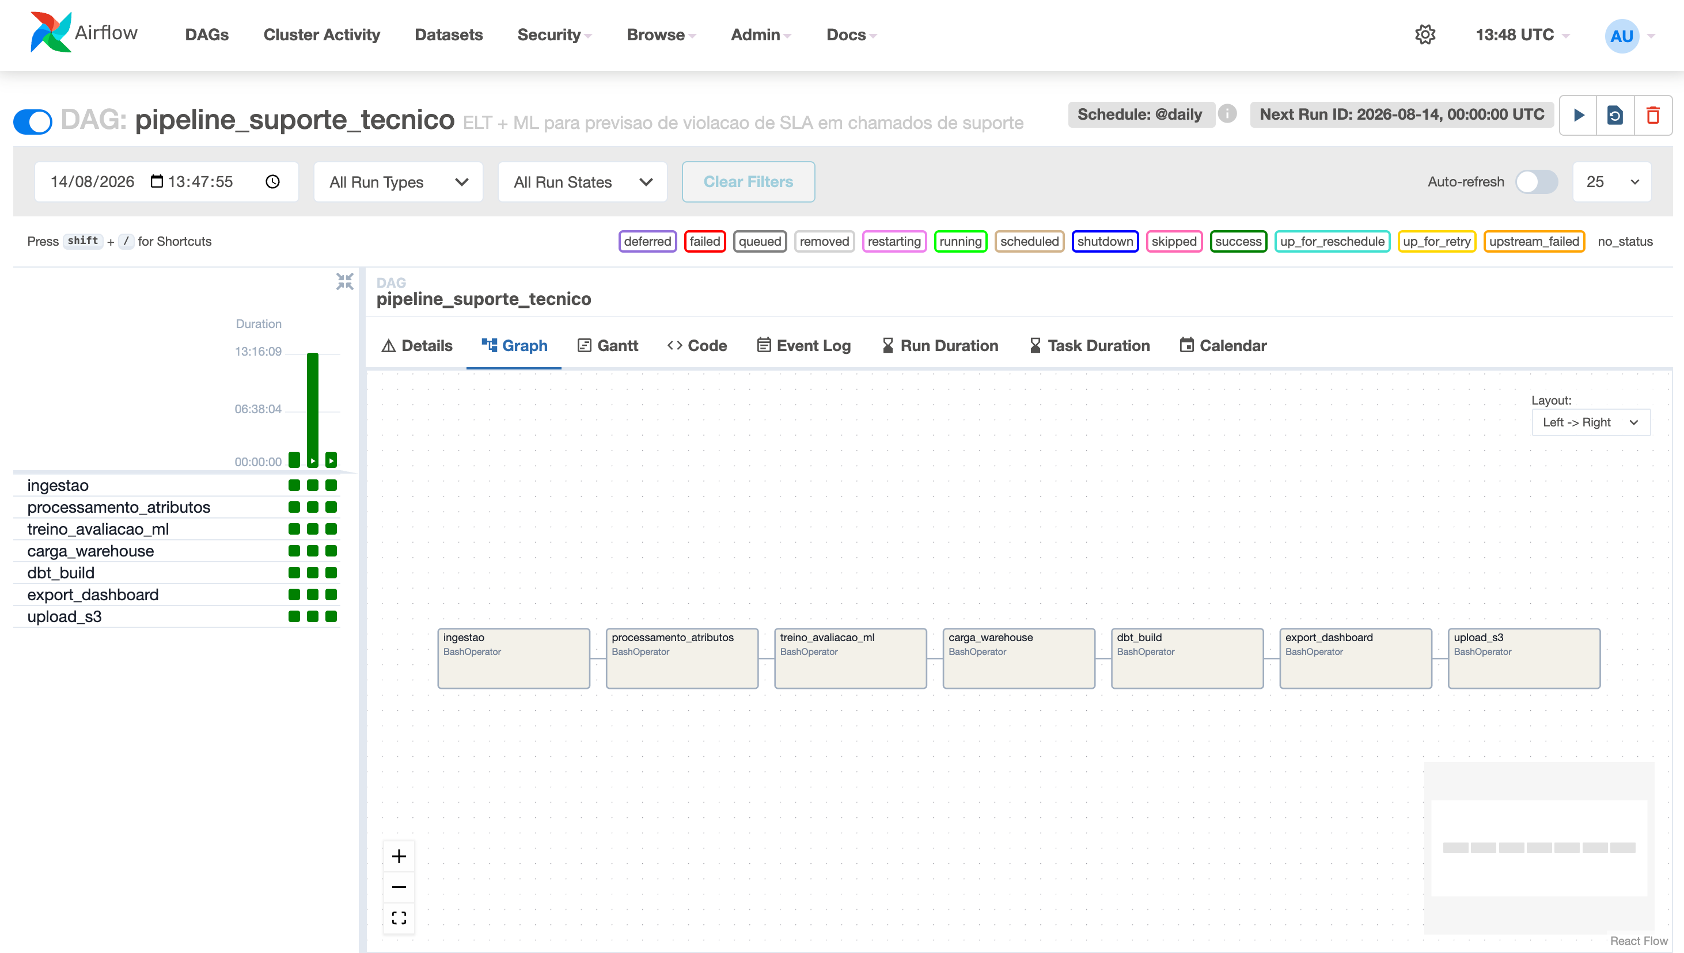
ORQUESTRAÇÃO
06
A DAG em execução
Agendamento diário, retry por task e histórico auditável
7 tasks
encadeadas com dependência explícita
3 execuções
todas verdes no histórico
BashOperator
o Airflow orquestra; cada etapa roda isolada no ambiente do projeto
João Paulo
7:30 – 8:30

Slide 8
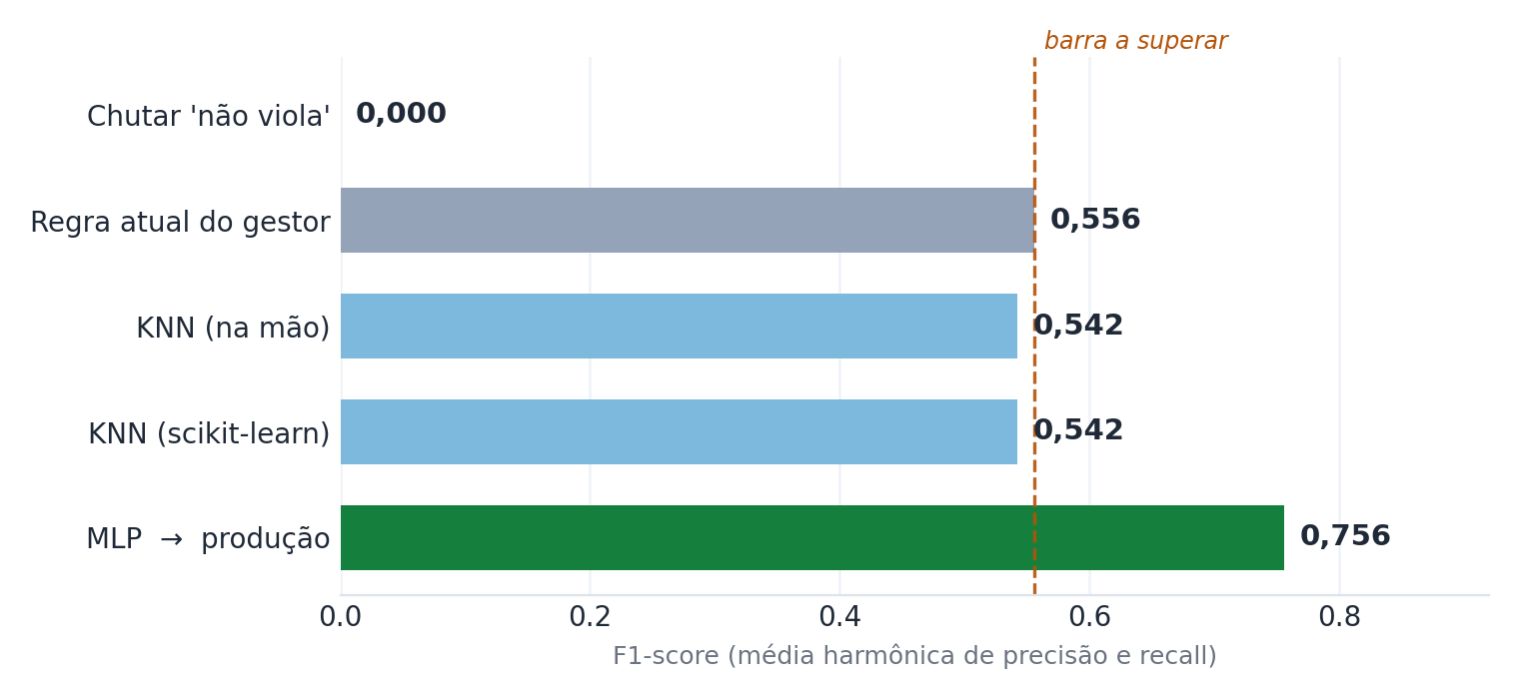
APRENDIZAGEM DE MÁQUINA
07
Medido contra a prática atual
Classificação binária · 6.000 treino / 2.000 teste · 49 atributos · conjunto de teste fora da amostra
Hard-code = biblioteca
KNN em NumPy puro e o do scikit-learn: 100% de concordância nas 2.000 predições.
Ganho sobre o que se faz hoje
F1 sobe de 0,556 para 0,756 — 36% melhor que a regra por prioridade.
Por que F1 e não acurácia
Chutar 'não viola' já acerta 77%. Com classe minoritária, acurácia engana.
Rogério
8:30 – 11:00

Slide 9
APRENDIZAGEM DE MÁQUINA
08
O que isso significa na operação
Matriz de confusão do modelo de produção (MLP) nos 2.000 chamados de teste
PREVISTO PELO MODELO
1.426
118
456
349
R E A L
Não violou
e acertamos
Alarme falso
violaram o SLA de verdade
o modelo avisou a tempo
107
349
107
118
Escapou
Violou e
avisamos
escaparam
alarmes falsos
Não violou
Violou
Priorizamos recall (0,765): um falso negativo é um prazo estourado sem aviso — caro. Um falso positivo é um agente que olhou um chamado à toa — barato.
Rogério
11:00 – 11:45

Slide 10
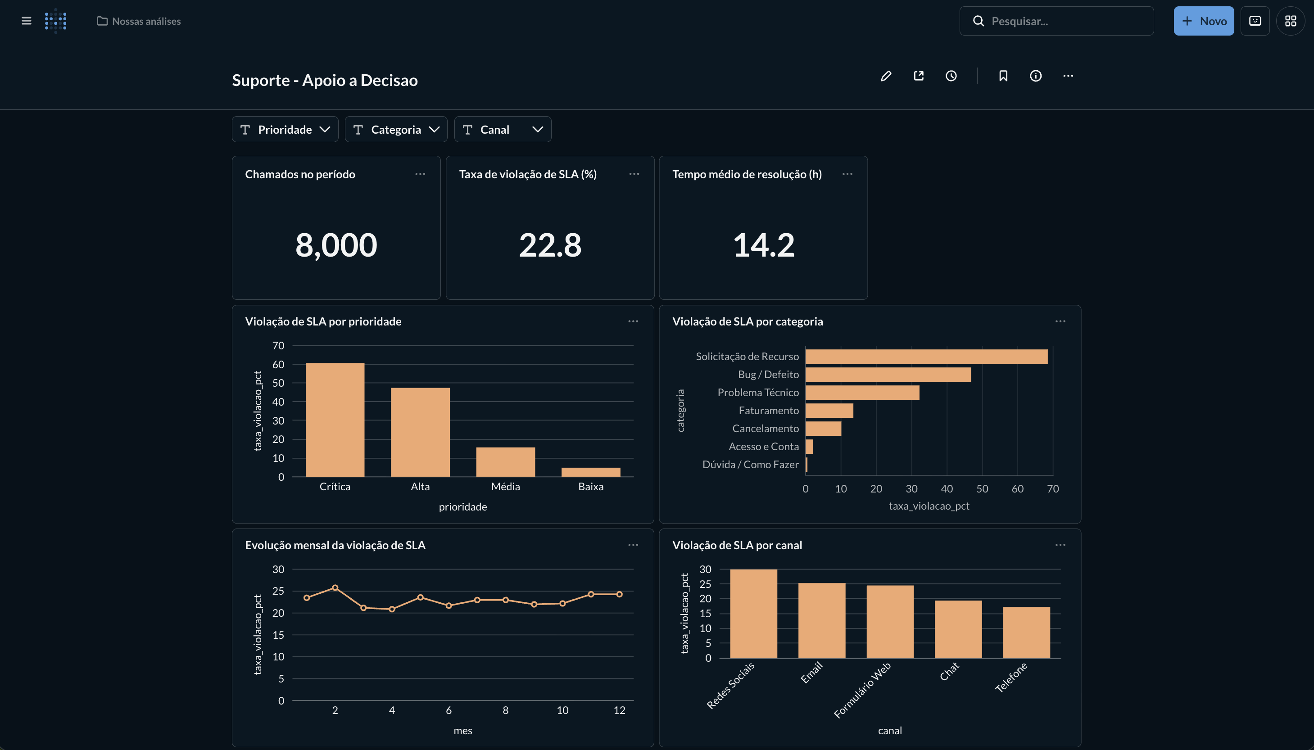
VISUALIZAÇÃO
09
O painel onde a decisão acontece
Metabase sobre o warehouse · 10 cards · filtros de prioridade, categoria e canal
O achado mais acionável
68,5%
dos chamados de “Solicitação de Recurso” violam o SLA
“Dúvida / Como Fazer” viola 0,5%.
Não é problema de previsão: é de processo. Pedido de recurso não deveria dividir fila e prazo com suporte.
Pedro Felipe
11:45 – 13:15

Slide 11
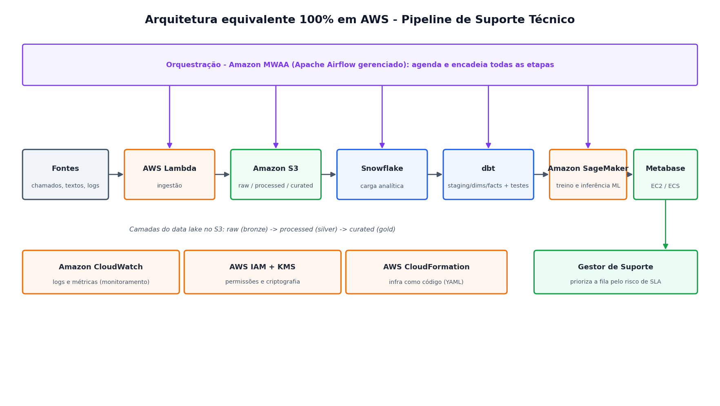
CLOUD COMPUTING
10
O que é real e o que é proposta
Transparência sobre o escopo efetivamente executado
IMPLEMENTADO
CloudFormation (IaC): 3 buckets, IAM, Lambda, EventBridge e CloudWatch
Template extra para o AWS Academy, que não permite criar IAM Role
PROPOSTA NO DIAGRAMA
Airflow gerenciado, SageMaker e Snowflake gerenciado — arquitetura de referência.
CUSTO
Hoje ~US$ 0 (nível gratuito) · produção US$ 450–600/mês · versão enxuta US$ 70–120
Pedro Felipe
13:15 – 14:15

Slide 12
As três decisões que a solução apoia
Priorizar a fila
Atacar primeiro os 447 chamados de risco Alto, em vez de seguir a prioridade cadastrada.
Realocar agentes
Concentrar esforço em Crítica (60,4%) e Alta (47,3%), onde o prazo mais estoura.
Agir na estrutura
Separar “Solicitação de Recurso” da fila de suporte, com SLA próprio — ela depende do time de produto.
LIMITAÇÕES QUE ASSUMIMOS
Dados sintéticos — as métricas são otimistas
Modelo estático, sem retreino nem monitoramento de drift
Painel sobre histórico, não sobre a fila em tempo real
Sem Snowflake e sem upload real ao S3: implementados, não executados

